Slide 1
FIELD ISSUE OPS
NON-STANDARD EQUIPMENT DELIVERY
非标设备项目现场 问题协同系统
把 Excel OPL 升级为真正可闭环的协同系统
目标不是替代表格本身，而是让管理层、项目经理、现场人员看到的是同一套真实状态。
老板汇报版 聚焦价值、现状、闭环与推广。
现场录入
项目闭环
管理看板
拍图/视频，少打字
责任、状态、验证可追踪
高优先级、超期、未分派一眼看清
现场提报 + 管理驾驶舱
汇报对象：管理层 / 项目负责人
2026-03-25

Slide 2
一句话结论
01
这不是一个新的表格工具，而是一套项目现场问题闭环平台。
它把“现场发生了什么、谁在负责、当前推进到哪一步、什么时候能关闭”统一到一个系统里，让现场提报、项目推进、管理判断用的是同一份真实状态。
解决现状
系统形态
Excel 只有文字、责任不清、流转不透明、反复追问。
微信小程序负责轻操作，Web 驾驶舱负责重管理，后端统一规则。
当前状态
管理价值
核心主链路已跑通，具备项目级问题库、闭环、统计、权限和附件能力。
把判断从“追问现场”改成“看系统状态”，把协同从被动追踪改成主动推进。

Slide 3
为什么必须做
02
当前 Excel OPL 的问题，不在于有没有记录，而在于无法形成管理动作。
现状问题
系统要达到的结果
• 记录只有文字，现场情况不完整，管理层很难在 10 秒内判断本质。
• 经常反复追问“这是什么问题、影响多大、谁在处理、什么时候能关”。
• 问题流转、责任归属、关闭验证缺乏统一规则，容易出现失焦和扯皮。
• 现场和管理层使用的不是同一套状态，统计分析只能靠人工汇总。
• 现场员工随时按项目提报问题，少打字、多拍图、多拍视频。
• 项目经理快速识别高优先级、超期、未分派和待验证问题。
• 管理层打开系统即可看每个项目当前节奏、压力和重点风险。
• 问题从提报到关闭形成标准闭环，附件、评论、日志和证据可追溯。

Slide 4
系统怎么组成
03
一套后端规则，承接两端使用场景。
现场人员
项目经理/管理层
统一业务中心
底层基础设施
微信小程序
Web 管理端
Spring Boot
MySQL/Redis/MinIO
按项目提报问题 上传图片/视频 跟进评论
项目问题库 驾驶舱分析 团队配置
状态机 RBAC 编号 超期计算
业务主库 缓存 附件对象存储
核心原则：前端只负责操作体验，业务规则统一放在后端，避免状态流转和权限规则散落在页面里。

Slide 5
问题闭环怎么运行
04
重点不是 CRUD，而是按项目、按责任、按状态推进。
1 选择项目
3 责任分派
5 待验证
先锁定项目，再进入该项目自己的问题库。
只允许分派给当前项目团队成员。
提交处理说明，等待现场或项目经理验证。
2 现场提报
4 处理中
6 关闭归档
录入标题、描述、图片、视频和时间。
通过评论、附件、时间线持续跟进。
记录关闭人、关闭时间、关闭说明和关闭证据。
管理价值在于：每个问题都有“当前阶段、责任人、下一步、证据”，而不是停留在模糊描述。

Slide 6
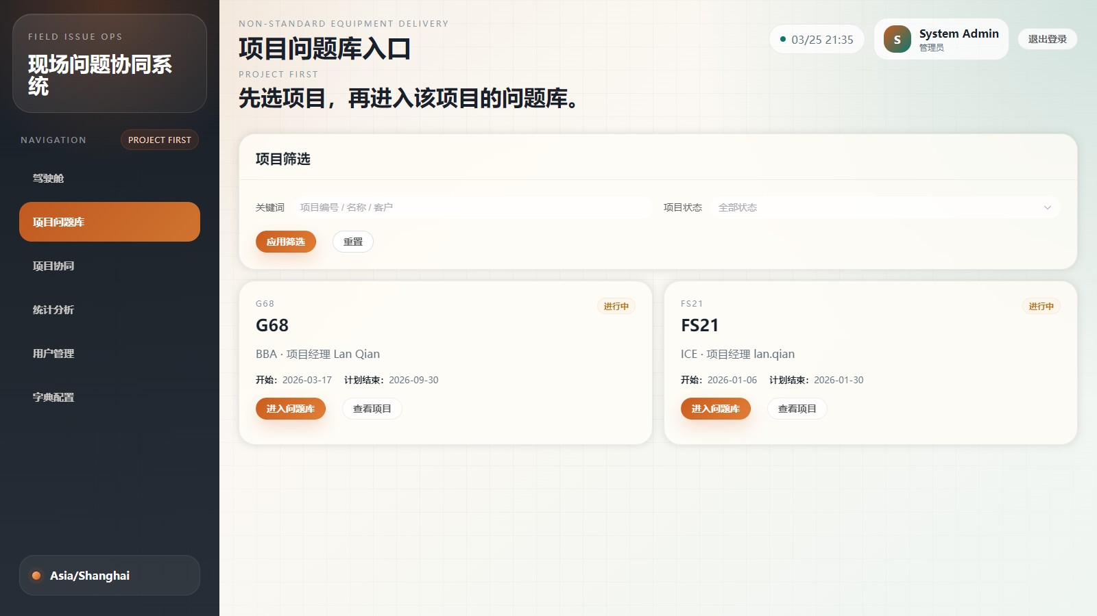
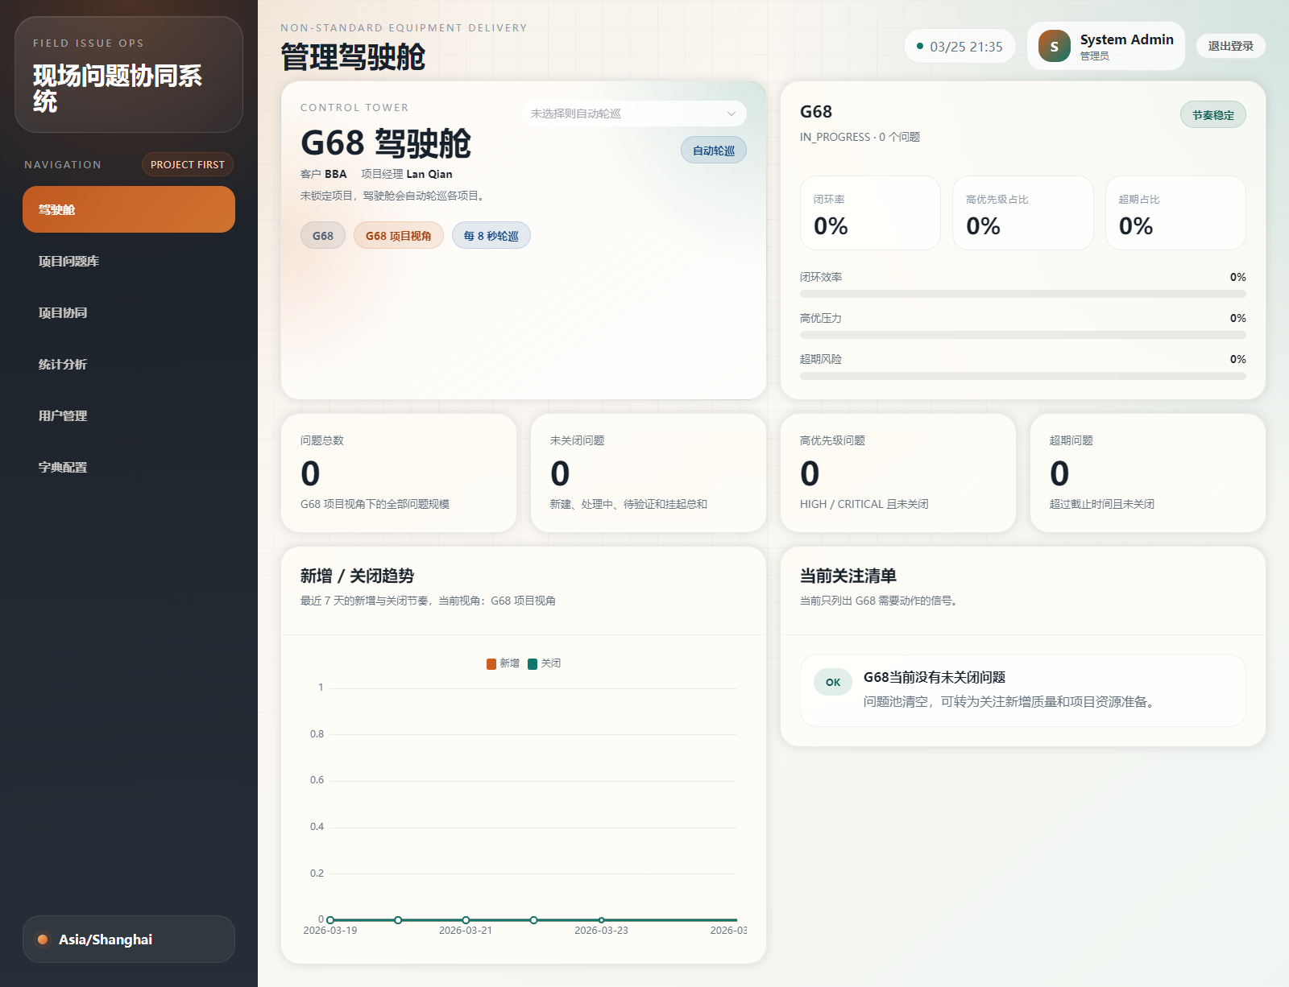
Web 端：项目视角的管理入口
05
先选项目，再进入该项目的驾驶舱和问题库。
• 项目入口页解决“所有项目问题混在一起”的问题，驾驶舱则负责集中呈现当前项目的节奏与风险。
• 不选项目时可以轮巡项目，适合管理层集中查看；选定项目后则进入项目级管理视角。

Slide 7
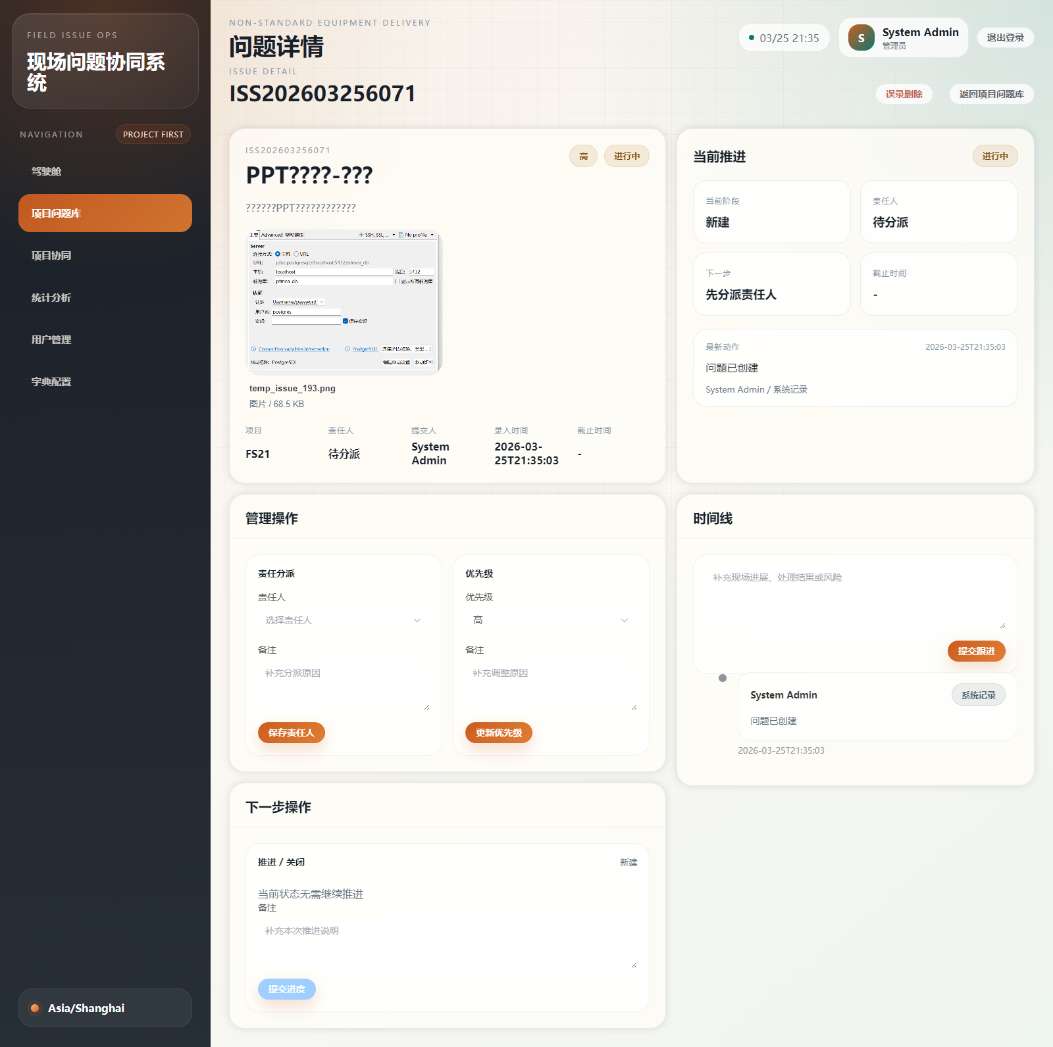
Web 端：问题详情就是管理动作入口
06
管理层不需要看很多字段，只关心当前阶段、责任人、下一步和证据。
• 顶部直接看问题本体和附件，避免再去翻评论找现场照片。
• 右侧只保留当前推进信息，减少和时间线重复的冗余描述。
• 时间线负责记录已发生动作，状态推进负责推动下一步动作。
• 关闭问题会记录关闭人、关闭时间、关闭说明和关闭证据。

Slide 8
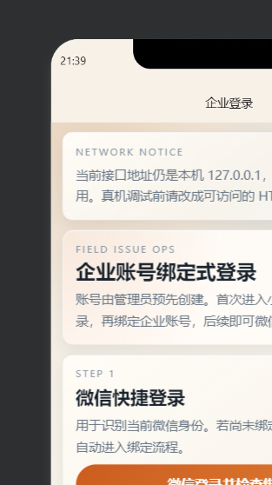
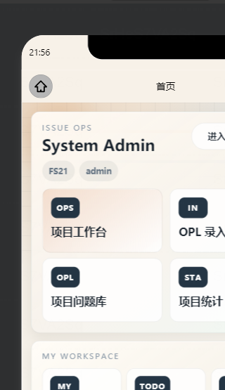
小程序：现场轻操作入口
07
登录稳定、首页清晰、入口收敛。
• 登录方案采用企业账号为主身份，微信只做绑定和免密入口，保证责任归属稳定。
• 首页只保留项目工作台、OPL 录入、项目问题库、项目统计四个主入口，不做冗余说明。
• 这端负责轻操作：提报、跟进、拍图/视频、看我相关的问题。

Slide 9
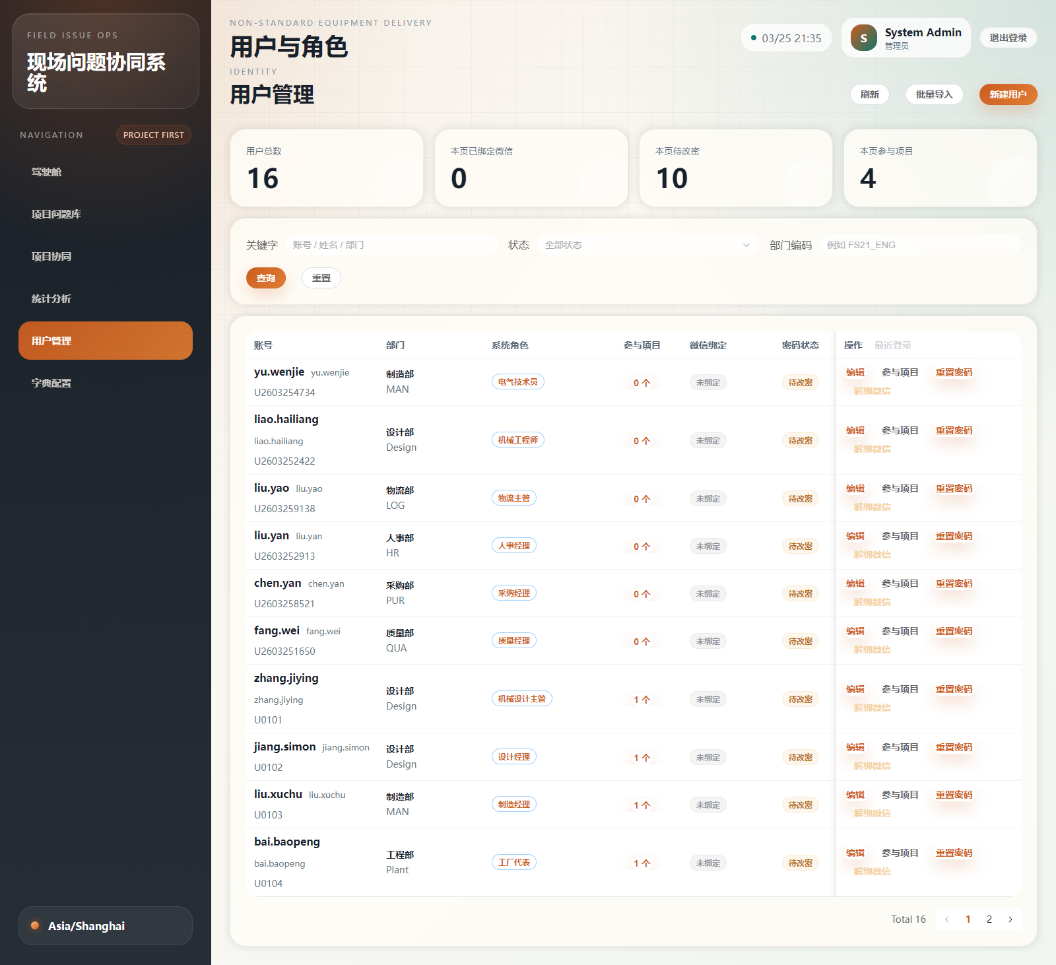
身份与组织：为什么不是纯微信登录
08
权限、岗位、项目职责必须绑定企业身份。
• 系统主身份是企业账号，微信只做首次绑定和后续免密进入。
• 系统角色管权限，项目成员岗位管项目内职责，避免把“岗位”和“权限”混在一起。
• 责任人下拉不是全公司所有人，而是当前项目团队成员。

Slide 10
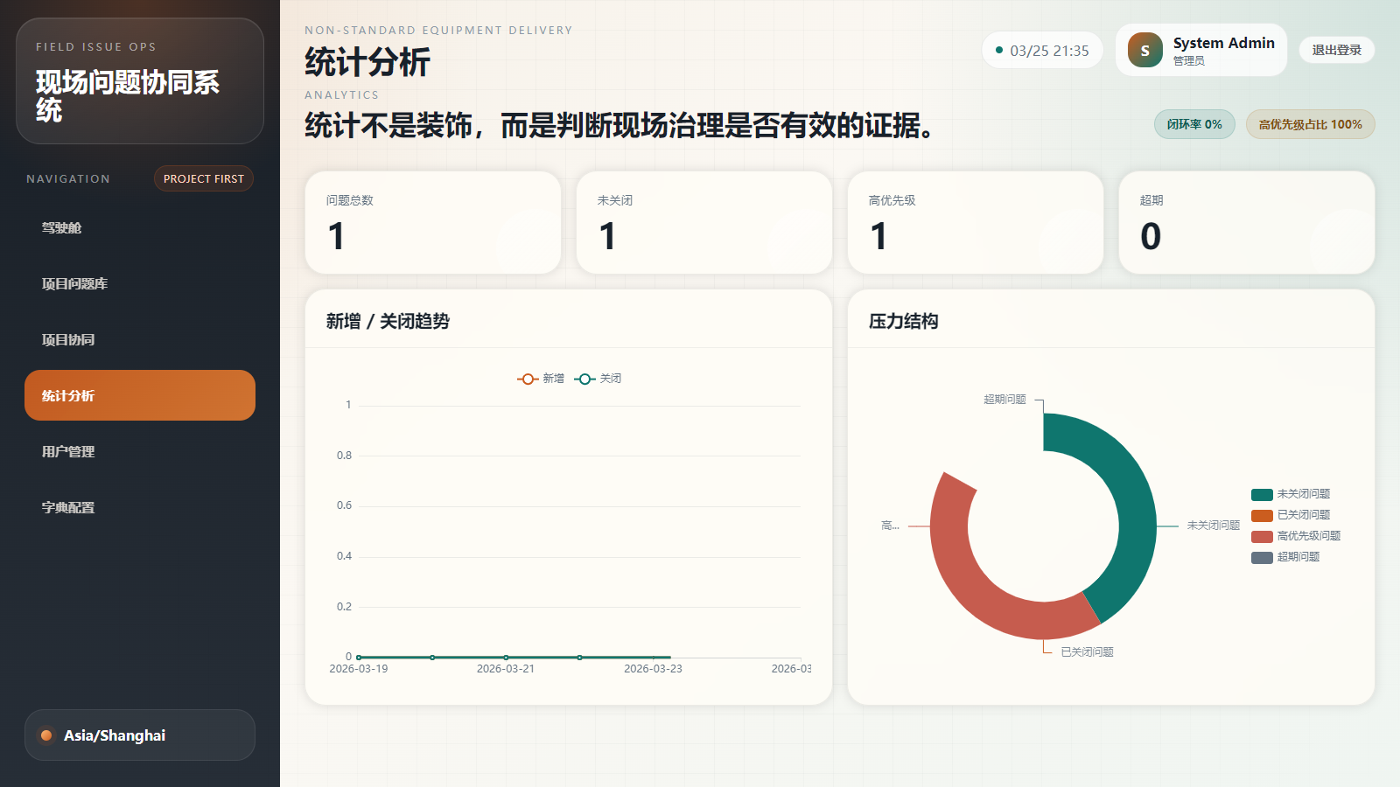
管理收益：统计和风险从人工追问转为系统可见
09
项目经理和管理层可以按项目快速识别重点问题。
• 看板能直接看到问题总数、未关闭、高优先级、超期、状态分布和趋势。
• 项目统计必须按项目口径计算，而不是当前页口径，这个逻辑已经收口修正。
• 这类页面适合周会、评审会和项目例会，不适合现场提报。

Slide 11
当前已经做到哪一步
10
主链路不是 Demo 级结构，已经具备企业使用骨架。
已完成
下一步建议
• 项目级问题库：先选项目，再进入项目自己的问题池。
• 现场提报主链路：图片/视频上传、评论跟进、关闭证据。
• Web 管理端：驾驶舱、项目管理、项目团队、用户管理、统计分析。
• 企业账号 + 微信绑定登录、RBAC、项目团队岗位、Docker 本地部署。
• 做正式培训版和上线 SOP，降低不同角色的上手门槛。
• 补真机域名、HTTPS 和微信后台合法域名配置，完成真实发布准备。
• 继续补更多真实项目数据和项目成员，形成可直接推广的模板项目。
• 上线后优先观察：超期识别、分派准确性、关闭证据质量。

Slide 12
建议的落地方式
11
不要一次铺开，先从一个项目把节奏跑顺。
阶段 1
单项目试运行
以 FS21 这类典型项目为试点，先把提报、分派、跟进、关闭跑顺。
阶段 2
项目团队固化
补齐各项目成员与岗位，确保责任人下拉和项目边界准确。
阶段 3
管理例会接入
让项目周会直接看驾驶舱和项目统计，不再靠 Excel 汇总。
阶段 4
多项目推广
沉淀导入模板、权限模板、培训材料，再向更多项目复制。

Slide 13
管理层需要支持什么
12
系统能落地，不只是技术问题，也取决于管理动作。
1
明确 OPL 是否以系统为准
2
明确项目负责人和项目团队
如果系统和 Excel 长期并行且没有主从关系，现场会回到旧习惯。
项目边界和责任人池必须真实，否则分派和统计都会失真。
3
要求关闭必须带证据
4
把周会切到系统看板
只有关闭说明和证据形成标准，系统闭环才有意义。
一旦会议仍看 Excel，系统就会沦为二次录入工具。
如果管理动作明确，这套系统可以很快从“可用”进入“被真正使用”。

Slide 14
结论
13
建议进入试运行和推广准备阶段。
系统已经具备从“项目选择 -> 现场提报 -> 责任分派 -> 跟进推进 -> 验证关闭 -> 管理统计”的完整骨架，下一步最重要的是按项目试运行、把管理会议切到系统、把关闭证据做实。
• 建议先用 1 个项目跑顺，再模板化复制到更多项目。
• 技术栈与部署方式已经适合企业内网和私有化持续迭代。
谢谢
Q&A / 下一步可直接进入试运行筹备

